Slide 1
Итоги 10 месяцев 2017 г по выполнению ТПГГ
30.11.2017

Slide 2
Структура ГБУЗ «ИОКБ» 1088 коек
Пульмонологическое | 60
Кардиологическое | 60
Гастроэнтерологическое | 30
Гематологическое | 65
Неврологическое | 48
Нефрологическое | 30
Эндокринологическое | 40
Отделение диализа | 15
Итого по терапии: | 348
Портальной гипертензии | 60
Сосудистой хирургии | 20
Торакальной хирургии | 50
Хирургическое | 45
Гнойной хирургии | 25
Кардиохирургическое № 1 | 50
Микрохирургическое | 30
Колопроктологическое | 30
Нейрохирургическое | 60
Гинекологическое | 50
Урологическое | 40
Отоларингологическое | 35
Офтальмологическое | 30
Кардиохирургическое № 2 | 20
Травматологическое | 30
Итого по хирургии: | 575
Акушерское | 75
Патологии беременности | 50
Патологии новорожденных и недоношенных детей | 40
Всего ОПЦ | 165

Slide 3
Структура ГБУЗ «ИОКБ»
Отделения терапевтического профиля (8), из них единственные в ИО:
РСЦ:
Кардиологическое
Неврологическое
Нефрологическое
Отделение диализа
Гематологическое
Отделения хирургического профиля (15), из них единственные в ИО:
Кардиохирургические 1 и 2
РСЦ:
Нейрохирургии
Сосудистой хирургии
Ангиографии
Микрохирургическое
Торакальной хирургии
Травмцентр 1-го уровня:
Хирургическое №1
Травматологическое
Колопроктологическое
Портальной гипертензии (трансплантология)
ОПЦ – единственный в области перинатальный центр 3 уровня в составе многопрофильной больницы

Slide 4
В целях реализации ТПГГ издан
приказ от 28.02.2017 г. № 116 «О мероприятиях по
реализации в ГБУЗ «ИОКБ» Территориальной
программы государственных гарантий
бесплатного оказания гражданам медицинской
помощи в Иркутской области на 2017 год и на
плановый период 2018, 2019 годов («дорожная
карта» по достижению показателей
Территориальной программы государственных
гарантий бесплатного оказания гражданам
медицинской помощи в ГБУЗ «ИОКБ»)»

Slide 5
Исполнение плановых показателей ТПГГ
Наименование | План 2017 год | План 10 месяцев | Факт 10 месяцев
Общий объем медицинской помощи по ОМС | 27 389 | 22824 | 27068
В т. ч. ВМП (ОМС) | 1 954 | 1628 | 1628
Специализированная МП | 25 435 | 21196 | 25440 (121 %)
Специализированная МП Областной перинатальный центр (ОПЦ) | 7 700 | 6417 | 8167 (127 %)
Стационар (хирургия, терапия) специализированная МП | 17 735 | 14779 | 17273 (117 %)

Slide 6
Объемы фактически исполненной специализированной медицинской помощи по ОМС
Наименование | Случаи госпитализаций | Экстренные | Плановые
Стационар (основной) | 17 273 | 8 491 | 8782
Стационар (ОПЦ) | 8 167 | 7 051 | 1116
Итого | 25 440 | 15 542 | 9898
Норматив ТПГГ | 21 196 | х | х
Превышение норматива ТПГГ в % | 121% | х | х

Slide 7
На обеспечение плановой госпитализации остается 39 % от общего числа случаев ТПГГ

Slide 8
Распределение случаев госпитализаций по территориям Иркутской области за 10 месяцев 2017 г. (специализированная МП)
Территории Иркутской области | Численность взрослого населения на 01.01.2017 г. | Доля населения от общего кол-ва населения ИО | Число случаев госпитализации | Доля госпитализаций от общего количества госпитализаций
Иркутский р-н | 91851 | 5% | 2121 | 12%
Иркутск | 491003 | 27% | 5111 | 30%
Другие территории ИО | 1258617 | 68% | 10041 | 58%

Slide 9
Доля случаев госпитализаций по территориям Иркутской области за 10 месяцев 2017 г. (специализированная МП)
Территории Иркутской области | Число госпитализа- ций | В т. ч. экстренных | Экстрен- ность
Иркутский район | 2121 | 1652 | 78%
Иркутск | 5111 | 3021 | 59%
По другим территориям ИО | 10041 | 3818 | 38%

Slide 10
Экстренность терапевтический профиль – 54 % хирургический профиль – 46 %

Slide 11
За 10 месяцев 2017 год
до 50% пациентов, госпитализированных по экстренным показаниям в ГБУЗ «ИОКБ», были доставлены бригадами СМП г. Иркутска

Slide 12
Экстренная госпитализация в отделения терапевтического и хирургического профиля ГБУЗ «ИОКБ» в зависимости от каналов поступления

Slide 13
Экстренные госпитализации в отделения хирургического, терапевтического профиля
Территория | СМП Иркутска | Самообраще-ния | Направление КДП
Всего | 4078 | 2246 | 582
Иркутск | 1651 | 1215 | 113
Иркутский р-он | 1163 | 385 | 87
Другие территории ИО | 1264 | 646 | 382

Slide 14
Количество госпитализированных пациентов, доставленных в ГБУЗ «ИОКБ» бригадами СМП г. Иркутска

Slide 15
Информация об оказании экстренной МП гражданам при самообращении в приемное отделение основного блока (хирургия, терапия) всего - 7066

Slide 16
Исходы оказания МП пациентам хирургического и терапевтического профиля при самообращении
Территория | Обратилось экстренно в приёмное отделение в порядке самообращения | Экстренно госпитализировано при самообращении | Оказана неотложная МП при самообращении
Иркутск | 2322 | 1215 (52%) | 1107
Иркутский р-н | 1634 | 385 | 1249
Другие территории ИО | 3 110 | 646 | 2 464

Slide 17
Динамика исходов экстренных самообращений пациентов
2015 |  | 2016 |  | Расчетный 2017
Обратилось в порядке самообращения | Из них госпитализировано | Обратилось в порядке самообращения | Из них госпитализировано | Обратится в порядке самообращения | Из них будет госпитализировано
8330 | 3462 | 8640 | 2853 | 8720 | 2895

Slide 18
Ежедневно в приемном отделении принимается до 140 пациентов В том числе проходит полное диагностическое обследование 75 экстренных пациентов

Slide 19
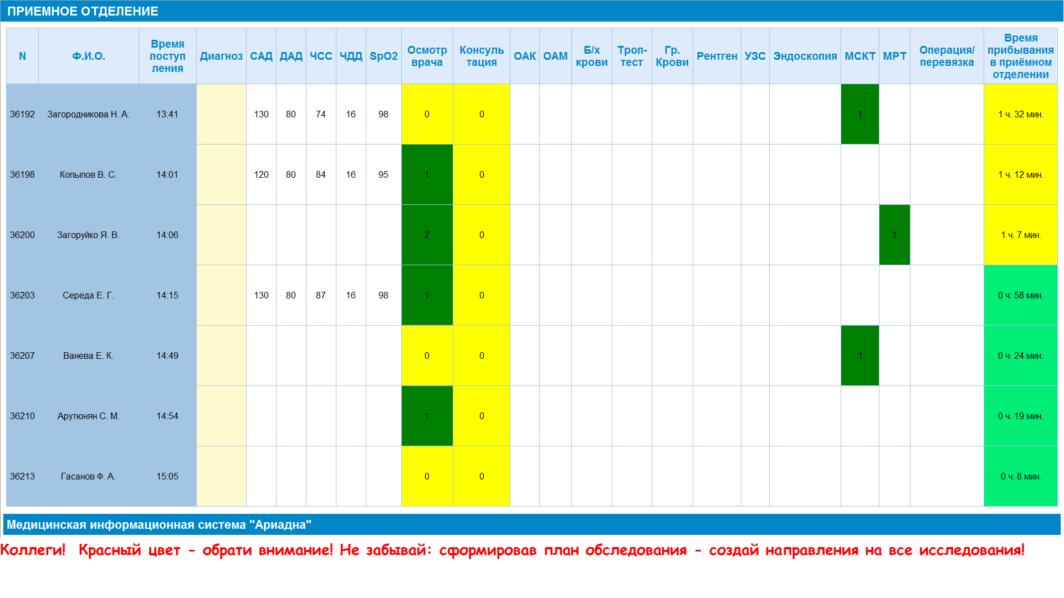
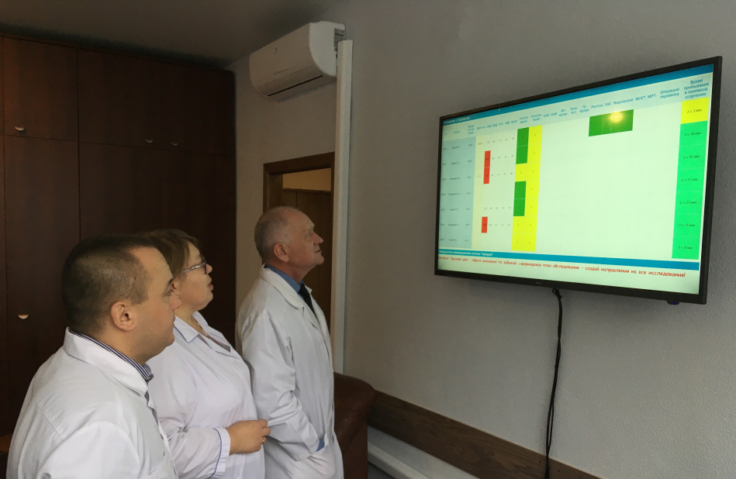
Online Мониторинг приемного отделения

Slide 20
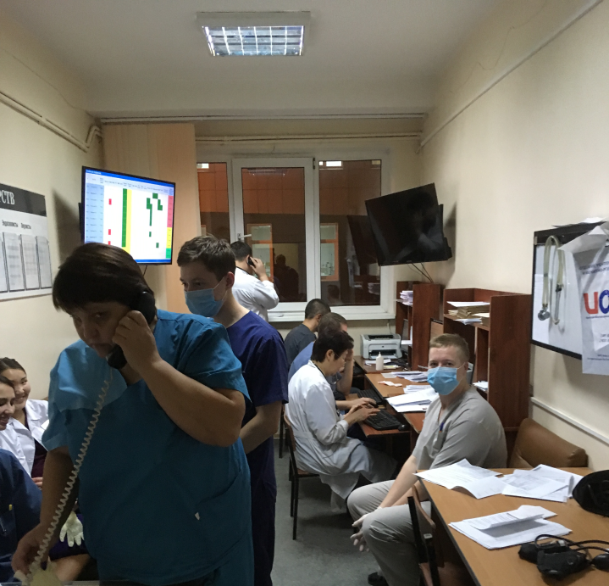
OnLine мониторинг коечного фонда

Slide 21
Распределение экстренных госпитализаций по отделениям

Slide 22
РСЦ и Травмцентр (госпитализации за 10 мес.)
Всего | 2641
ИБС (в т.ч. ОКС) | 1148
ОНМК | 1056
травматология (в т.ч. ДТП) | 437

Slide 23
Динамика госпитализаций и переводов после ДТП за 10 месяцев
Увеличение госпитализаций после ДТП на 32,3%
Увеличение переводов из районов после ДТП на 55,3%

Slide 24
Причины отклонения от плана ТПГГ
Прогрессирующее увеличение и преобладание в 2017 году экстренных обращений и госпитализаций
Отсутствие БСМП в Иркутске
Развертывание в ИОКБ: РСЦ и травмцентра 1-го уровня, ориентированных на экстренных пациентов (неконтролируемый поток пациентов);
Отсутствие в Иркутске дублирующих отделений для «уникальных» подразделений ИОКБ;
Отсутствие четкой маршрутизации «непрофильных» для ГБУЗ ИОКБ пациентов в Иркутске;
«Нацеленность» городских стационаров и ЦРБ на снижение количества госпитализаций;

Slide 25
Причины отклонения от плана ТПГГ
Прогрессирующее увеличение и преобладание в 2017 году экстренных обращений и госпитализаций
Маршрутизация больных доставляемых СМП Иркутска по принципу «прописки»;
Ограничения в получении определенных видов медицинской помощи в ЦРБ Иркутского района;
Увеличение численности населения, доставляемого по принципу «в ближайший стационар» (Ерши, Зеленый берег, Мельничная падь);
Повышение запроса общества на максимально качественный уровень оказания медицинской помощи, отсутствие барьеров в выборе МО при экстренных состояниях.

Slide 26
По экспертной оценке ГУ ТФОМС и страховых медицинских организаций
в отчетном периоде 2017 году необоснованной госпитализации не установлено

Slide 27
Заключение
Преобладание госпитализации по экстренным показаниям в ГБУЗ «ИОКБ» не позволяет эффективно оказывать плановую медицинскую помощь, что приводит к снижению доступности специализированной медицинской помощи жителям Иркутской области

Slide 28
Предложения
При оказании стационарной медицинской помощи пациентам с ОНМК, ОКС, политравмой руководствоваться утвержденными МЗ ИО нормативными документами по маршрутизации пациентов данной категории
СМП - осуществлять доставку пациентов из Иркутска исходя из принципа «нахождения пациента в Иркутске», не принимая во внимание «место прописки»

Slide 29
Показатели работы МО СФО в 2016 г.
Наименование показателей работы стационара | Иркутск | Красноярск | Новосибирск | Омск
Коечный фонд | 1028 | 1090 | 1445 | 1180
Количество пролеченных больных | 34204 | 36170 | 44718 | 49359
Плановая МП Экстренная МП | 54% 46% | 68% 32% | 71% 29% | 68,1% 31%
ОМС: план (законченных случаев) факт (законченных случаев) выполнение плана (законченных случаев) (%) | 25246 32208 126% | 33955 36170 106% | 37366 37379 100% | 34236 34108 99,6%
Плановый оборот койки Фактический оборот койки | 24 33,3 | 31 33,2 | 26 34 | 29 28
Работа койки (дни): план факт | 330 339 | 300 329 | 330 326 | 330 307
Оказание высокотехнологичной медицинской помощи | 3 308 | 3532 | 2848 | 1782
Доля пролеченных больных по ВМП | 9,9% | 10,2% | 6,4% | 4,8%

Slide 30
Спасибо за внимание!

Slide 31
Относительный показатель госпитализаций в отделения хирургического, терапевтического профиля в разрезе территорий ИО
Территории Иркутской области | Число госпитализаций | Численность взрослого населения | Кол-во госпитализаций на 10 тыс. населения
Всего: | 17273 | 1843471 | 94
Эхирит-Булагатский р-н | 647 | 20467 | 316
Мамско-Чуйский р-н | 83 | 2971 | 279
Качугский р-н | 329 | 12054 | 273
Ольхонский р-н | 191 | 7031 | 272
Баяндаевский р-н | 183 | 7547 | 243
Иркутский р-н | 2121 | 93851 | 226
Нукутский р-н | 234 | 10561 | 222
Жигаловский р-н | 131 | 5922 | 220
Осинский р-н | 312 | 14272 | 219
Слюдянский р-н | 631 | 29127 | 217
Боханский р-н | 379 | 17508 | 216
Заларинский р-н | 387 | 19302 | 201
Усть-Удинский р-н | 168 | 9318 | 180

Slide 32
Относительный показатель госпитализаций в отделения хирургического, терапевтического профиля в разрезе территорий ИО
Территории Иркутской области | Число госпитализаций | Численность взрослого населения | Кол-во госпитализаций на 10 тыс. населения
Аларский р-н | 258 | 14519 | 177
Катангский р-н | 42 | 2494 | 168
г. Бодайбо и Бодайбинский р-н | 219 | 14676 | 149
Казачинско-Ленский р-н | 184 | 12576 | 146
г. Свирск | 140 | 9634 | 145
Куйтунский р-н | 293 | 20256 | 144
Киренский р-н | 191 | 13389 | 143
г. Саянск | 396 | 30152 | 131
Балаганский р-н | 78 | 6124 | 128
г. Черемхово | 722 | 58085 | 124
г. Тулун + р-н | 593 | 49213 | 121
Чунский р-н | 281 | 24629 | 114
г. Зима + р-н | 364 | 32525 | 112

Slide 33
Относительный показатель госпитализаций в отделения хирургического, терапевтического профиля в разрезе территорий ИО
Территории Иркутской области | Число госпитализаций | Численность взрослого населения | Кол-во госпитализаций на 10 тыс. населения
г. Иркутск | 5111 | 491003 | 104
г. Усолье-Сибирское + р-н | 966 | 98964 | 98
Нижне-Илимский р-н | 350 | 37464 | 93
г. Усть-Илимск | 454 | 76107 | 60
Шелеховский р-н | 212 | 50094 | 42
Нижнеудинский р-н | 188 | 47009 | 40
Братский р-н | 154 | 39800 | 39
Тайшетский р-н | 143 | 55268 | 26
Усть-Кутский р-н | 58 | 37110 | 16
г.Ангарск + Ангарский р-н | 66 | 189073 | 4
Итого: | 17273 | 1843471 | 94

